Slide 1

PRUEBAS UNITARIAS EN SQL SERVER
Carlos David Quintero Villegas

Slide 2
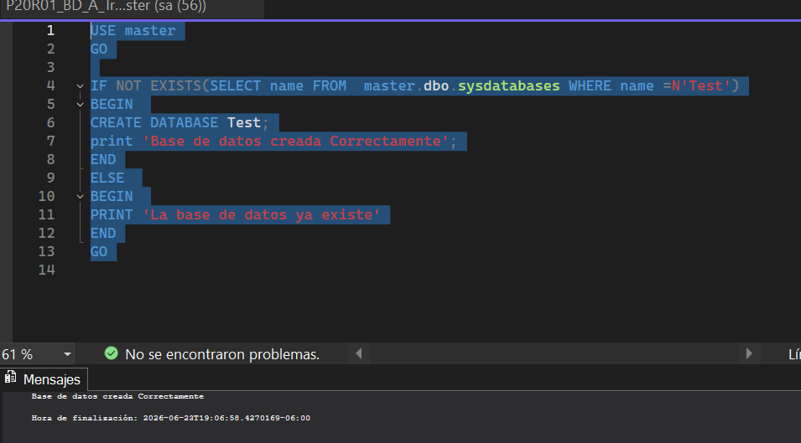
Scripts en Ejecución.
1.P20R01_1_BD_CreateDataBase.sql

Slide 3
02
CreateTables.

Slide 4
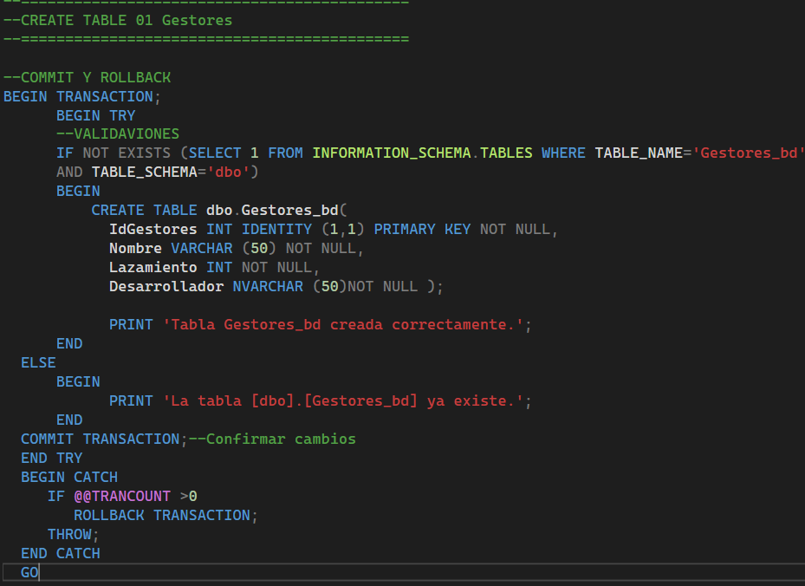


Scripts en Ejecución.
2. P01R01_2_BD_CreateTables.sql
QA Validation.

Slide 5
03
Carga Inicial.

Slide 6
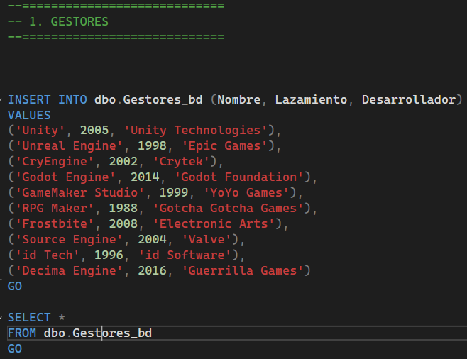
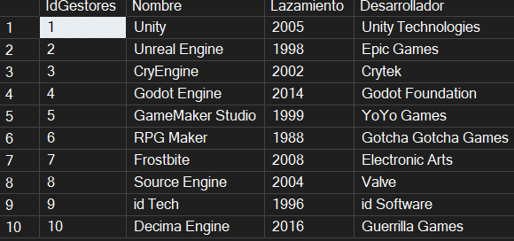
Scripts en Ejecución.
3. P01R01_3_BD_CargaInicials.sql

Slide 7
Contingencia

Slide 8
A
Truncate Table

Slide 9
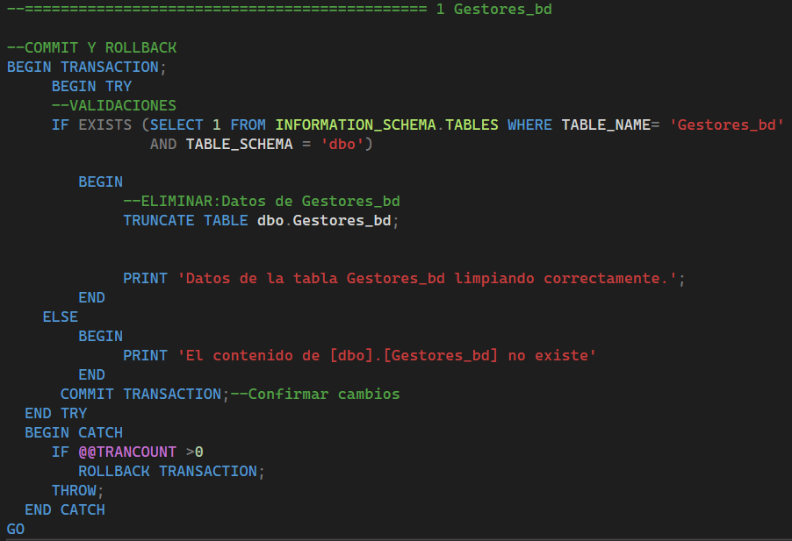

Scripts en Ejecución.
A. P01R01_BD_A_DropView.sql

Slide 10
B
DropTable

Slide 11
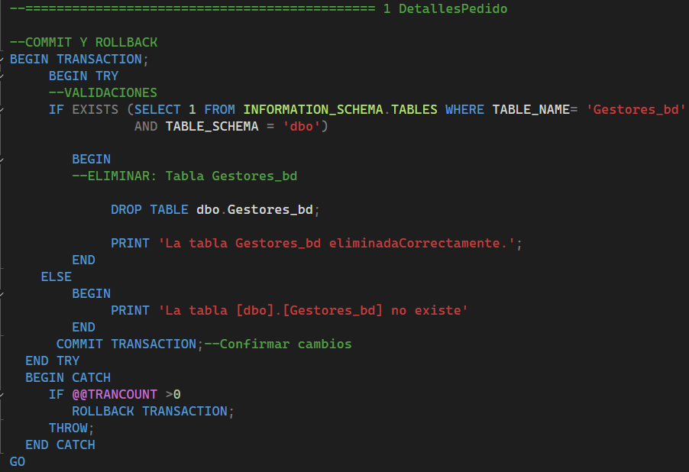

Scripts en Ejecución.
B. P01R01_BD_B_DropTrigger.sql

Slide 12
C
Drop DataBase

